Slide 1
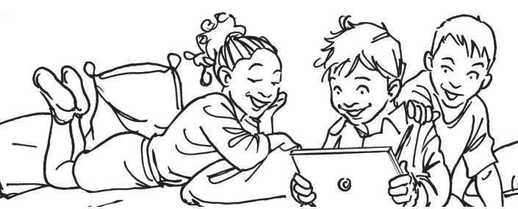
DIRITTI E DOVERI DEL CITTADINO DIGITALE
EDUCARE ALLA CITTADINANZA DIGITALE
2 FEBBRAIO 2022
KATIA BUCCELLI

Slide 2
RIFERIMENTI NORMATIVI
DigComp 2.1 Il quadro di riferimento per le competenze digitali dei cittadini europei
Le 8 competenze chiave europee
LEGGE 20 agosto 2019, n. 92 Introduzione dell'insegnamento scolastico dell'educazione civica.
DM 22 giugno 2020, n.35 Linee guida per l’insegnamento dell’educazione civica.
A.s. 2020-2021: l’Educazione Civica torna sui banchi di scuola con obiettivi formativi chiari e fortemente attuali.
Tre assi per lo sviluppo di competenze etiche, morali e di pensiero critico:
COSTITUZIONE
SVILUPPO SOSTENIBILE
CITTADINANZA DIGITALE

Slide 3
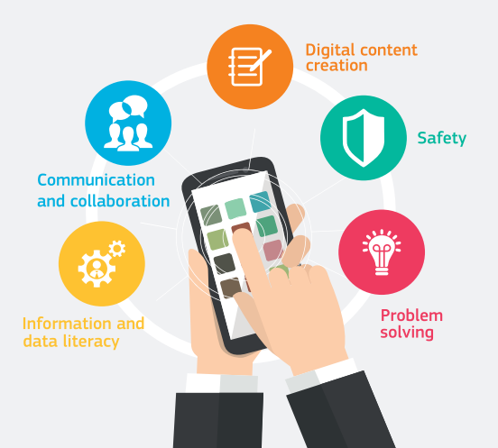
DIGCOMP 2.1
Nel Piano Nazionale Scuola Digitale (PNSD) nell’azione #14 “Un framework comune per le competenze digitali e l’educazione ai media degli studenti” si fa espresso riferimento a DigComp (2013) un quadro di riferimento europeo per le competenze digitali finalizzato a consentire una descrizione condivisa delle competenze digitali dei cittadini, un modello che individua e descrive le competenze digitali in termini di conoscenze, abilità e atteggiamenti.
Per facilitare l’autovalutazione e la valutazione del livello di competenza digitale oggi si fa riferimento all’aggiornamento 2.1 del framework europeo DigComp (2016) che si integra con il processo di revisione realizzato con DigComp 2.0
Suddivisione delle 21 competenze specifiche in 5 aree di competenza.

Slide 4
DGCOMP 2.1 Area 1. Informazione e data literacy Alfabetizzazione su informazioni e dati
1.1 Navigare, ricercare e filtrare dati, informazioni e contenuti digitali
1.2 Valutare dati, informazioni e contenuti digitali
1.3 Gestire dati, informazioni e contenuti digitali
competenze utili ad identificare, localizzare, recuperare, conservare, organizzare e analizzare le informazioni digitali, giudicarne l’importanza e lo scopo

Slide 5
DGCOMP 2.1 Area 2. Comunicazione e collaborazione
2.1 Interagire con le tecnologie digitali
2.2 Condividere con le tecnologie digitali
2.3 Impegnarsi nella cittadinanza con le tecnologie digitali
2.4 Collaborare attraverso le tecnologie digitali
2.5 Netiquette
2.6 Gestire l’identità digitale
competenze utili a comunicare in ambienti digitali, condividere risorse attraverso strumenti on-line, collegarsi con gli altri e collaborare attraverso strumenti digitali, interagire e partecipare alle comunità e alle reti

Slide 6
DGCOMP 2.1 Area 3. Creazione di contenuti digitali
3.1 Sviluppare contenuti digitali
3.2 Integrare e rielaborare contenuti digitali
3.3 Copyright e licenze
3.4 Programmazione
competenze necessarie a creare e modificare nuovi contenuti (elaborare testi, immagini, video); integrare e rielaborare le conoscenze e i contenuti; produrre espressioni creative, contenuti media e programmare; conoscere e applicare i diritti di proprietà intellettuale e le licenze

Slide 7
DGCOMP 2.1 Area 4. Sicurezza
4.1 Proteggere i dispositivi
4.2 Proteggere i dati personali e la privacy 4
.3 Tutelare la salute e il benessere
4.4 Proteggere l’ambiente
competenze per la protezione personale, protezione dei dati, protezione dell’identità digitale, misure di sicurezza, uso sicuro e sostenibile

Slide 8
DGCOMP 2.1 Area 5. Problem solving
5.1 Risolvere problemi tecnici
5.2 Identificare i bisogni e le risposte tecnologiche
5.3 Usare creativamente le tecnologie digitali
5.4 Identificare i gap di competenza digitale
competenze utili ad identificare i bisogni e le risorse digitali, prendere decisioni informate sui più appropriati strumenti digitali secondo lo scopo o necessità, risolvere problemi concettuali attraverso i mezzi digitali, utilizzare creativamente le tecnologie, risolvere problemi tecnici, aggiornare la propria competenza e quella altrui

Slide 9
LA COMPETENZA DIGITALE
Ciascun livello rappresenta un gradino in più nell’acquisizione da parte dei cittadini delle competenze in relazione alla sfida cognitiva, alla complessità delle attività che possono gestire e alla loro autonomia nello svolgimento dell’attività.

Slide 10
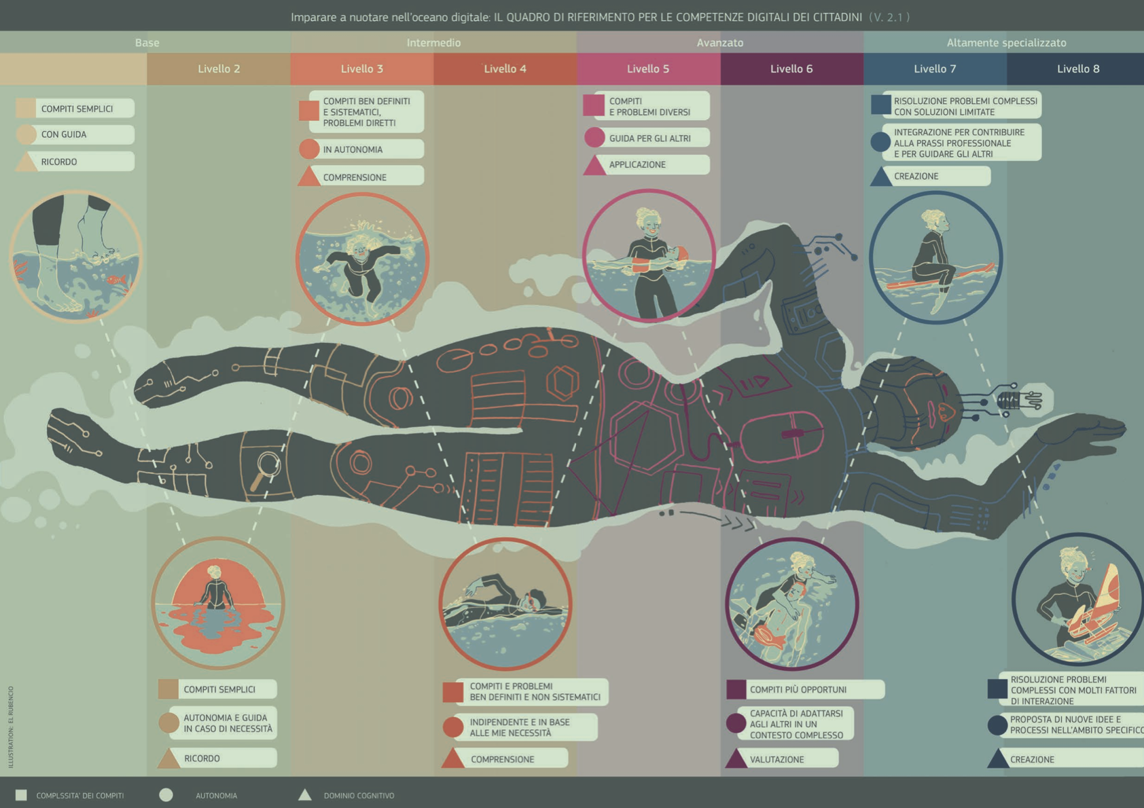
L’OCEANO DIGITALE
Imparare a nuotare nell’oceano digitale
La metafora del nuotatore illustra gli 8 livelli di padronanza che descrivono la maniera in cui sappiamo mettere in atto una determinata competenza.
I livelli di padronanza costituiscono una sorta di declinazione di una competenza.

Slide 12
LE 8 COMPETENZE CHIAVE EUROPEE
L'individuazione delle 8 competenze chiave europee (dette anche competenze chiave di cittadinanza) da parte dell'Unione Europea è il frutto di un percorso lungo, iniziato nel 2006 e profondamente innovato nel 2018.
Rappresentano un punto di riferimento per la normativa italiana, soprattutto in tema di scuola e didattica.
competenza alfabetica funzionale
competenza multilinguistica
competenza matematica e competenza di base in scienze e tecnologie
competenza digitale
competenza personale, sociale e capacità di imparare ad imparare
competenza sociale e civica in materia di cittadinanza
competenza imprenditoriale
competenza in materia di consapevolezza ed espressione culturali

Slide 13
EDUCAZIONE ALLA CITTADINANZA DIGITALE
Insegnamento trasversale per sviluppare con gradualità, in relazione all'età degli alunni, abilità e conoscenze digitali essenziali:
analizzare, confrontare e valutare criticamente la credibilità e l'affidabilità delle fonti di dati, informazioni e contenuti digitali
interagire attraverso varie tecnologie digitali e individuare i mezzi e le forme di comunicazione digitali appropriati per un determinato contesto
informarsi e partecipare al dibattito pubblico attraverso l'utilizzo di servizi digitali pubblici e privati……
conoscere le norme comportamentali da osservare nell'ambito dell'utilizzo delle tecnologie digitali e dell'interazione in ambienti digitali…
creare e gestire l'identità digitale, essere in grado di proteggere la propria reputazione…condividere informazioni personali identificabili proteggendo se stessi e gli altri;
conoscere le politiche sulla tutela della riservatezza applicate dai servizi digitali relativamente all'uso dei dati personali
essere in grado di evitare rischi per la salute e minacce al proprio benessere fisico e psicologico… essere in grado di proteggere sé e gli altri da eventuali pericoli in ambienti digitali; essere consapevoli di come le tecnologie digitali possono influire sul benessere psicofisico e sull'inclusione sociale, con particolare attenzione ai comportamenti riconducibili al bullismo e al cyberbullismo…

Slide 14
CITTADINANZA DIGITALE
La cittadinanza digitale è la capacità di un individuo di partecipare alla società online.
Il cittadino digitale diviene portatore di diritti e doveri.
La “cittadinanza digitale” è l’insieme di diritti/doveri che, grazie al supporto di una serie di strumenti (l’identità, il domicilio, le firme digitali) e servizi, mira a semplificare il rapporto tra cittadini, imprese e pubblica amministrazione tramite le tecnologie digitali.(https://www.agendadigitale.eu/).
Educare alla cittadinanza digitale significa consentire l’uso responsabile della tecnologia da parte di chiunque utilizzi computer, Internet e dispositivi digitali per interagire con gli altri a qualsiasi livello.
Il cittadino digitale deve essere in grado di esercitare la propria cittadinanza usando in modo consapevole gli strumenti tecnologici, in base ai bisogni individuali.

Slide 15
L’INCLUSIONE DIGITALE
Le opportunità offerte dalle tecnologie richiedono una riflessione sull’inclusione digitale intesa come la possibilità per tutti i cittadini di usufruire dei vantaggi derivati dall’uso delle tecnologie. Non è però possibile fruire il web secondo le sue piene potenzialità se non si conoscono le sue regole e non si possiedono le competenze tecniche per il suo utilizzo.
L’ alfabetizzazione digitale indica la capacità di utilizzo e di fruizione dei nuovi media e del digitale.
La tecnologia è in continua evoluzione ed è necessario comprenderla per apprendere come utilizzarla o per adattarsi al cambiamento.
Digitalizzazione di un gran numero di servizi pubblici.
Il digitale può portare benefici al sistema economico e condurre alla crescita in ambito culturale.
La tecnologia può inoltre contrastare le differenze in ambito sociale e favorire l’inserimento sociale e lavorativo delle categorie di cittadini più emarginate.
Inclusione digitale: costruire le condizioni per l’uguaglianza delle opportunità nell’utilizzo della rete e per lo sviluppo di una cultura dell’innovazione e della creatività, per superare il nuovo analfabetismo e la discriminazione sociale e culturale.

Slide 16
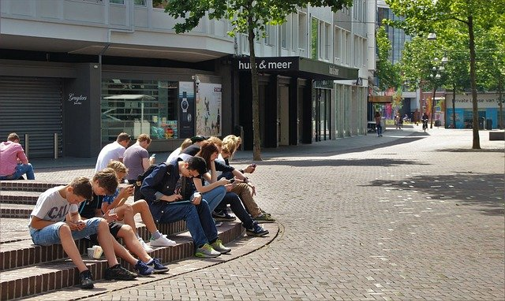
EDUCAZIONE DIGITALE
I bambini oggi utilizzano precocemente tecnologie e nuovi media, trascorrono molto tempo rapportandosi con strumenti interattivi e sono predisposti a un utilizzo più intuitivo e spontaneo.
Ci sono però abilità e competenze che non è possibile apprendere in modo spontaneo.
Si sopravvalutano le reali conoscenze dei ragazzi di oggi circa il web e il mondo digitale.
Le competenze tecnologiche non possono essere innate ed è importante una buona “educazione digitale”.
I ragazzi non sono pienamente consapevoli dei rischi e delle problematiche della navigazione in internet, della pubblicazione di contenuti sui social e non sempre sanno riconoscere le fonti attendibili da quelle che, invece, non lo sono.
La scuola deve diventare il luogo privilegiato in cui porre le basi per esercitare il diritto-dovere a una valida cittadinanza digitale.

Slide 17
CONSAPEVOLEZZA
Per lo sviluppo di buone competenze digitali il primo passo da compiere va indirizzato alla consapevolezza dei termini e delle condizioni di utilizzo delle applicazioni più comunemente usate.
Instagram, Snapchat, TikTok indicano la soglia dei 13 anni come età minima per iscriversi e utilizzare i loro servizi.
Google prevede un’età di almeno 14 anni per aprire un proprio account e un proprio canale Youtube (ad eccezione degli account G Suite for Education attivati dalle scuole).
WhatsApp, l’applicazione di messaggistica più usata, per l’iscrizione richiede un’età minima di 16 anni.

Slide 18
CONSAPEVOLEZZA
Tutto può essere condiviso?
La Legge tutela il diritto all’immagine all’art. 10 del codice civile. Tale articolo, in sintesi, vieta ogni condivisione o pubblicazione di fotografie o video senza il consenso della persona coinvolta. Per chi infrange questa legge sono previste sanzioni.
È inoltre importante educare i nostri alunni a un approccio consapevole in merito a:
• contenuti: esposizione a temi non appropriati, accesso a siti vietati o che promuovono stili di vita e comportamenti dannosi o autolesivi, pedopornografia, ecc.;
• contatti: adescamento online, cyberbullismo, furto di identità;
• condotte: comportamenti aggressivi, violazione della Privacy, dipendenza da Internet, violazione del Copyright.

Slide 19
RESPONSABILITÀ
La consapevolezza è il presupposto che conduce alla responsabilità.
La scuola deve essere in grado di orientare gli alunni a mettere in atto comportamenti civili e responsabili anche quando sono online.
Impostare chiare ed univoche linee guida affinché anche in rete i ragazzi adottino condotte corrette e rispettino le stesse regole di buona educazione valide in qualsiasi contesto sociale.
Anche se i social media e le piattaforme didattiche vengono usati per motivi scolastici, è bene raccomandare alle famiglie di controllare con regolarità l’uso che ne viene fatto e i contenuti che vengono condivisi.

Slide 20
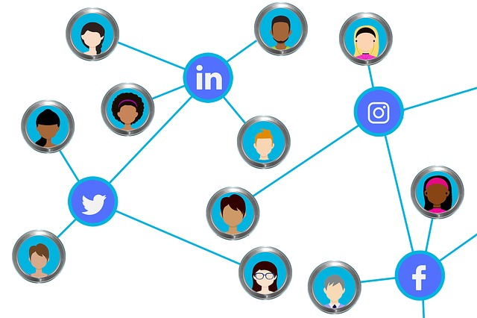
COLLABORAZIONE
Consapevolezza e responsabilità richiamano un terzo ed ultimo passaggio verso una proficua collaborazione tra scuola e famiglia che rappresenta il cardine per prevenire fenomeni di prevaricazione, uso improprio e distorto degli strumenti informatici.
Adozione di un patto formativo da siglare sia con gli alunni che con le loro famiglie sull’uso sicuro del digitale.
Vademecum di norme cui attenersi per difendersi dai rischi legati alle nuove tecnologie.

Slide 21
LA CORRESPONSABILITÀ EDUCATIVA
Gli artt. 30, 33 e 34 della Costituzione sanciscono:
“È dovere e diritto dei genitori mantenere, istruire ed educare i figli…”
“…La Repubblica detta le norme generali sull'istruzione ed istituisce scuole…”
“La scuola è aperta a tutti. L'istruzione inferiore, impartita per almeno otto anni, è obbligatoria e gratuita…”
La Costituzione assegna ai genitori e alla scuola il compito di istruire ed educare.
Fondamentale una partnership educativa tra famiglia e scuolaper la crescita e lo sviluppo degli alunni basata sulla condivisione dei valori e su una fattiva collaborazione, nel rispetto reciproco delle competenze.

Slide 22
PERCORSI DIDATTICI PER L’EDUCAZIONE CIVICA DIGITALE
ORIENTARSI SUL WEB SAPENDO DISTINGUERE E METTERE IN ATTO I DIRITTI E I DOVERI
DEL CITTADINO DIGITALE
approfondire i concetti di identità digitale e privacy
comunicare in rete in modo sicuro
difendere la propria reputazione digitale
il diritto d’autore su Internet
cybersecurity

Slide 23
U.d.A «VIVERE INTERNET AL MEGLIO»
VIVI INTERNET AL MEGLIO
utilizzare la tecnologia con buonsenso
imparare a distinguere il vero dal falso
custodire le proprie informazioni personali
diffondere la gentilezza
assumere un atteggiamento di apertura al dialogo

Slide 24
U.d.A «IL POTERE DELLE PAROLE»
Le mie parole
Parole bulle
Dire e scrivere in rete solo ciò che si ha il coraggio di dire di persona
Comunicare in rete in modo sicuro
comprendere le regole per comunicare in sicurezza su Internet
valutare e affrontare situazioni ambigue e/o pericolose

Slide 25
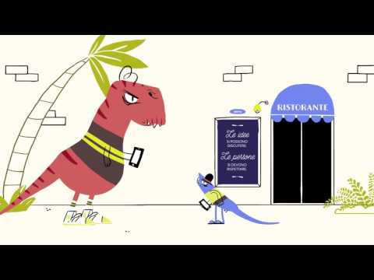
IL MANIFESTO DELLA COMUNICAZIONE NON OSTILE

Slide 27
IL MANIFESTO DELLA COMUNICAZIONE NON OSTILE
UNA BUSSOLA PER NAVIGARE NEL MONDO VIRTUALE
UN PROGETTO SOCIALE DI SENSIBILIZZAZIONE CONTRO LA VIOLENZA DELLE PAROLE
PERCORSI DI EDUCAZIONE CIVICA PER TUTTI GLI ORDINI DI SCUOLA
Smile & Learn-video tutorial animati sulle regole di comportamento sui social, di protezione della propria privacy online, sull’uso coretto del telefono, su come riconoscere e contrastare il cyberbullismo e le fake news. (anche in inglese e spagnolo)

Slide 28
CONSIGLI DI LETTURA

Slide 29
CREDITS
https://www.agendadigitale.eu/
https://www.cittadinanzadigitale.eu/
https://www.commonsense.org/education/
https://mondodigitale.org/it
https://paroleostili.it/

